Slide 1
FireTech
Управление роем БПЛА для мониторинга и тушения пожаров
Проект

Slide 2











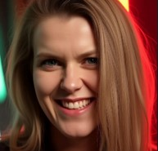


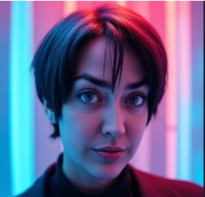
Команда проекта
Направление БАС
Направление RL
DO
Менеджер
2

Slide 3
Проект в цифрах
8287 | сообщений написано в общем чате проекта
153 | коммита в Git сделано участниками проекта
300 | задач выполнено участниками проекта
14 | человек активно участвовало в проекте
9 | веток создано в Git
3

Slide 4
Проект в цифрах
50 | различных БПЛА проанализированы участниками проекта
20 | аналогичных систем было рассмотрено прежде чем приступить к разработке экспертной системы
100 | страниц отчетных документов разработано по результатам проекта
4

Slide 5
О проекте
MVP
Создание системы для симуляции полета БПЛА (агента) при мониторинге/тушении возгораний на различных территориях при помощи обучения с подкреплением (Reinforcement Learning)
Результаты проекта
RL-система управления дронами с разными сценариями
Модульная распределенная система для мониторинга и реагирования на лесные пожары
5

Slide 6

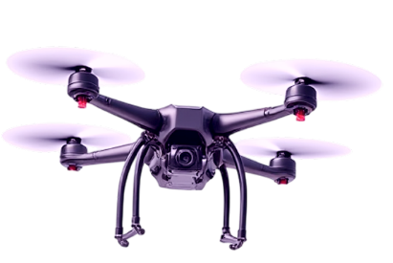


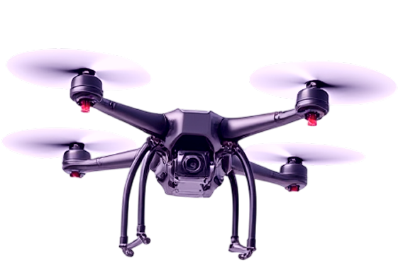

Лесные пожары: вызов принят!
Обучение с подкреплением (RL) для автономных БПЛА для тушения очагов возгорания
Автономность
Транспортировка
Труднодоступные места
Стоимость
Минимальные риски
6

Slide 7


Обучение с подкреплением: причем тут собака?
Следующее состояние
Состояние
Действие
Награда
7

Slide 8
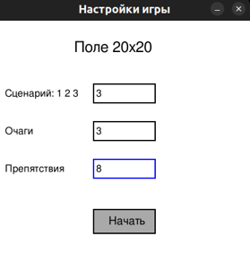
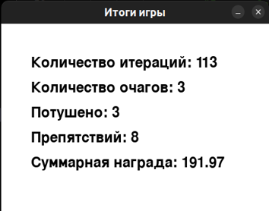
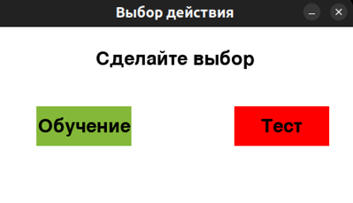
БПЛА в деле: MVP
2D-среда
Режим обучения
Режим инференса
Графики и логирование
Запись в базу данных
8

Slide 9

БПЛА в деле: сценарии
9

Slide 10
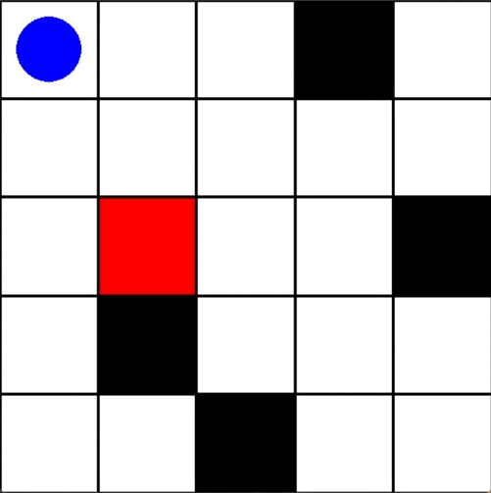


Первые шаги аналитиков
3
2
1
RL
Ok.Google?
10

Slide 11
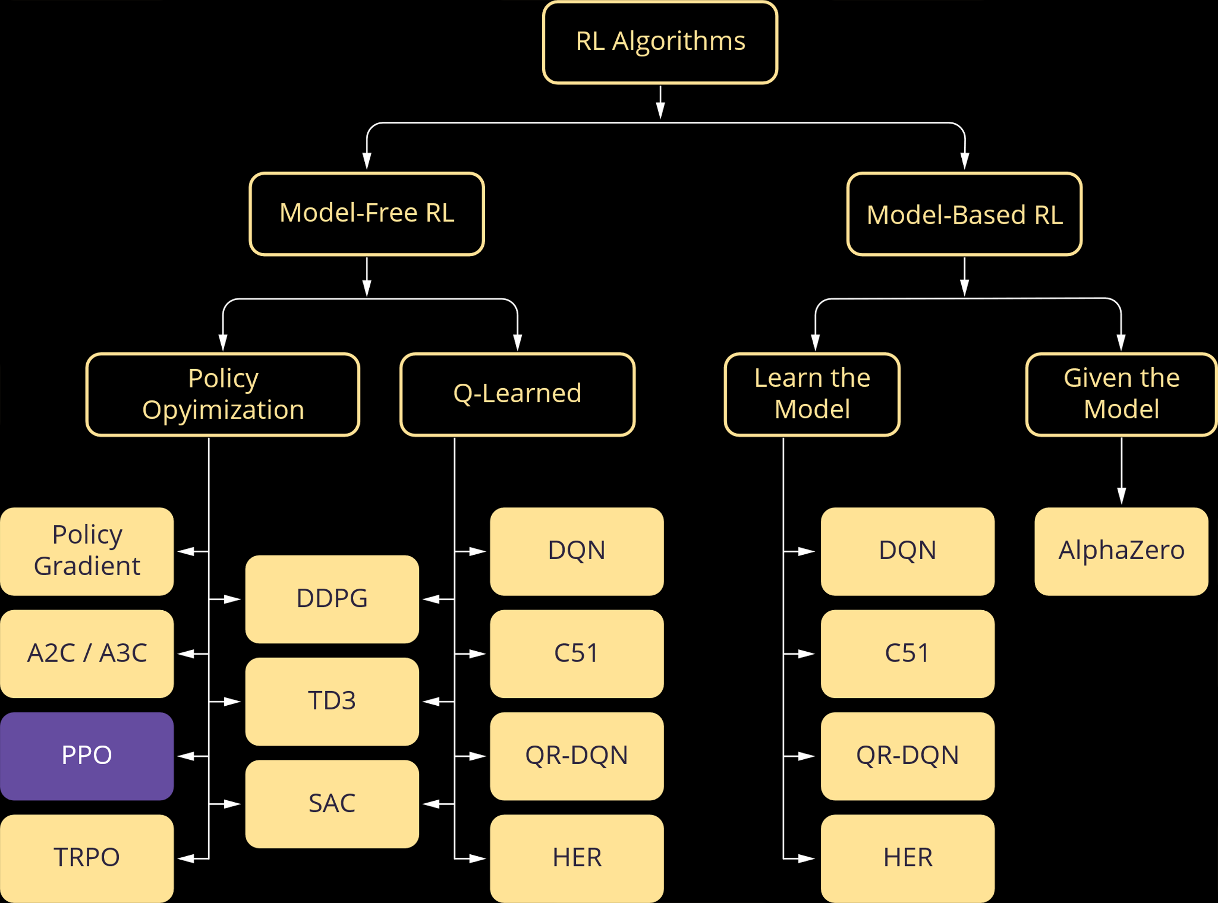
Алгоритмы RL. Почему РРО?
Рroximal Рolicy Оptimization
Цель PPO максимизировать ожидаемую сумму наград через оптимизацию параметров политики
Универсальный: дискретные и непрерывные действия
Стохастическая политика
Скорость обучения
Используется в робототехнике
11

Slide 12



Гиперпараметры. В поисках лучших
Learning Rate: Скорость обучения
→ 3e-4 — 1e-5
n-steps: Количество шагов перед обновлением политики
→ 2048-4096
Clip Range: ограничивает изменение политики
→ 0.1-0.3
Policy_kwargs = dict(net_arch=[ ]):число нейронов в скрытых слоях
→ 32-256
12

Slide 13
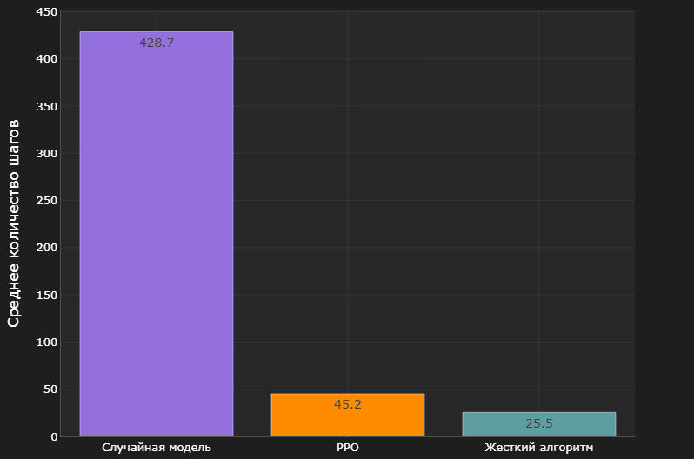
PPO vs random vs жёсткие правила: кто лучше справляется?
Эффективность
(random_steps – PPO_steps)
*
100%
random_steps
=
89.5%
Стабильность
std(PPO_steps) = 20.26
std(random_steps) = 108.05
std(algo_steps) = 6.09
13

Slide 14
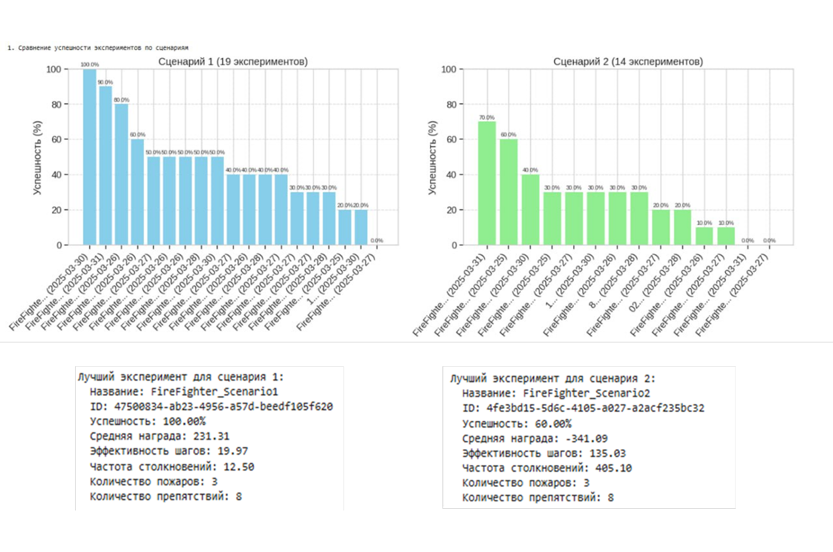
MongoDB. Не путать с манго
14

Slide 15
Система для мониторинга и реагирования
Данные спутников
Эффективное управление пожарами
БПЛА
Стационарные датчики
15

Slide 16
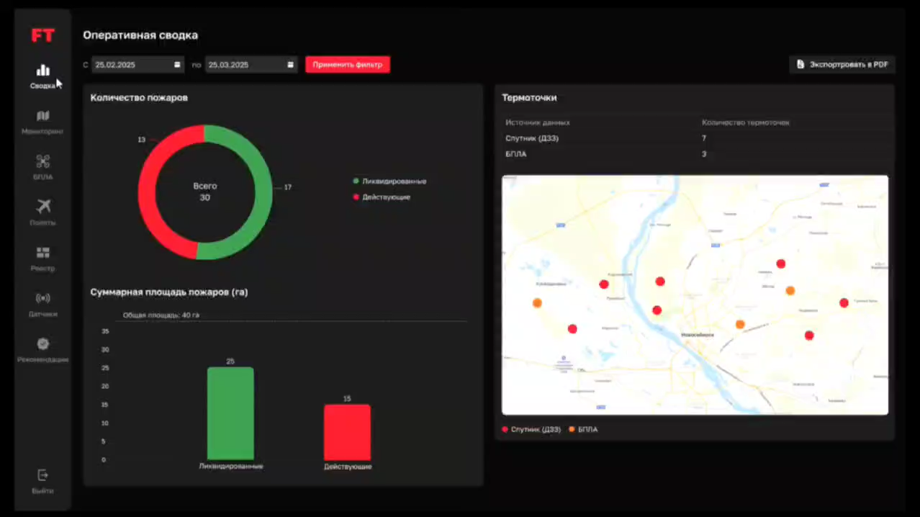
Интерфейс системы
16

Slide 17
Перспективы развития
Сбор и анализ более подробных данных для модулей системы
Создание программного кода для системы
Тестирование системы
Взаимодействие системы с RL
Запуск системы в физическую эксплуатацию
Коммерциализация проекта
17

Slide 18
Спасибо за внимание!

Slide 19
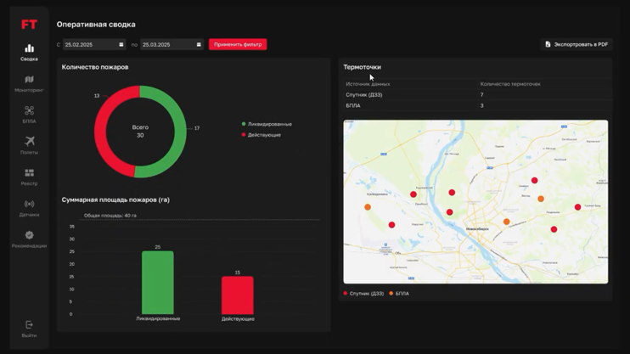
Интерфейс системы
19

Slide 20
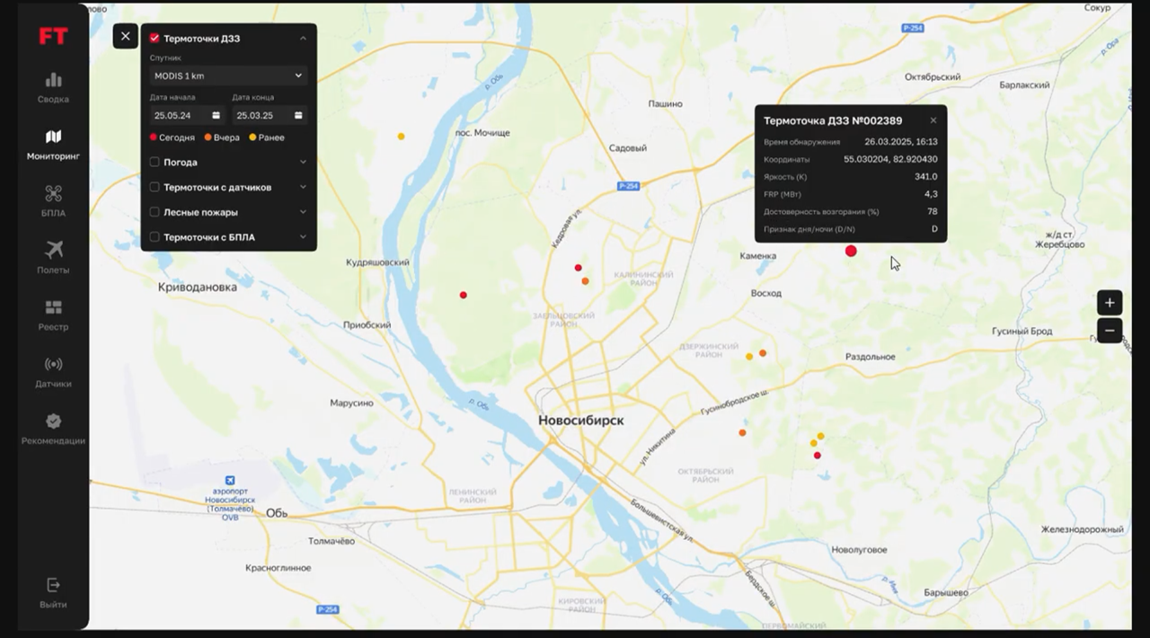
Интерфейс системы
20

Slide 21
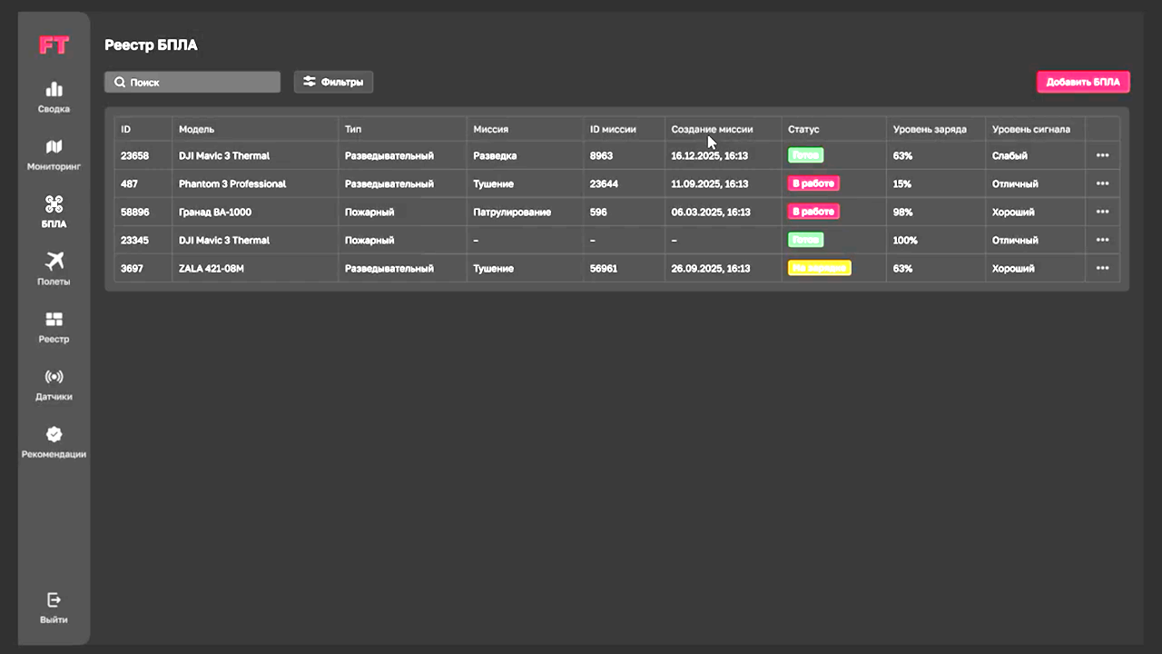
Интерфейс системы
21

Slide 22
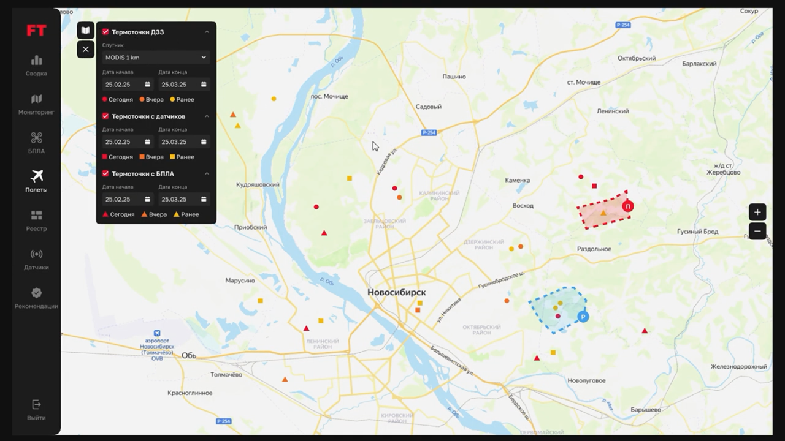
Интерфейс системы
22

Slide 23
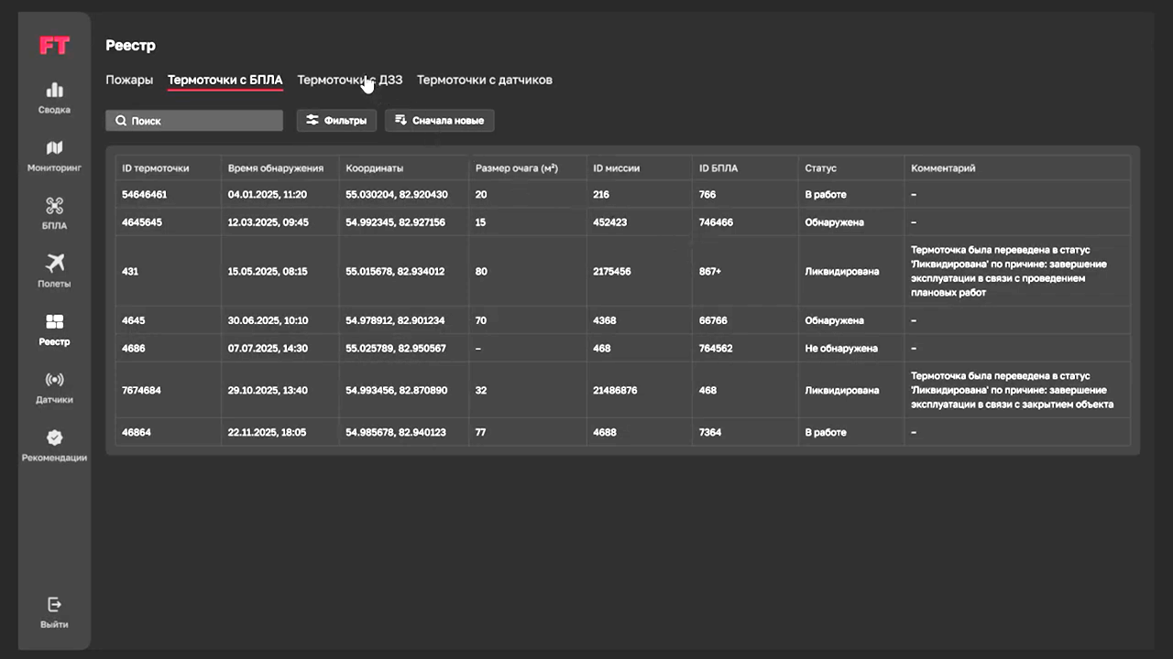
Интерфейс системы
23

Slide 24
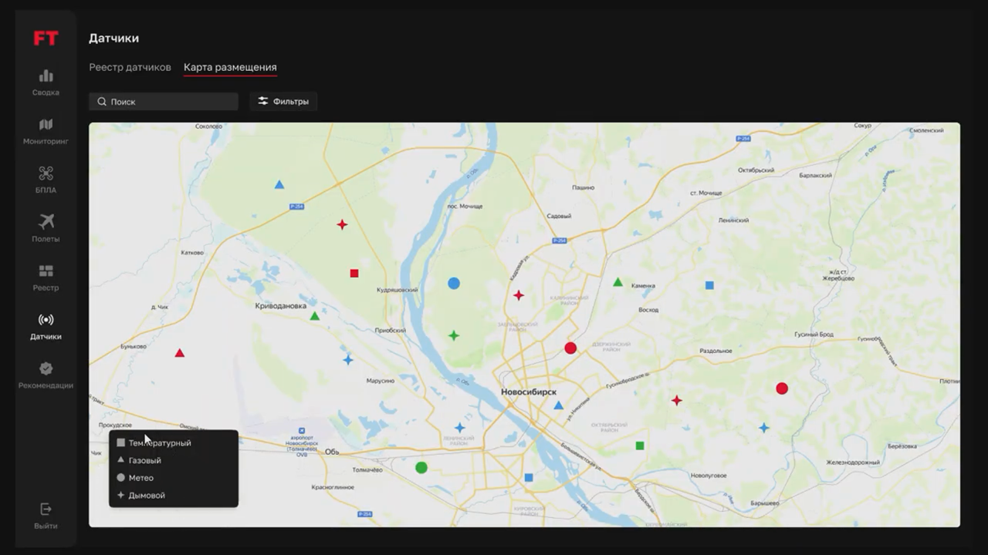
Интерфейс системы
24

Slide 25
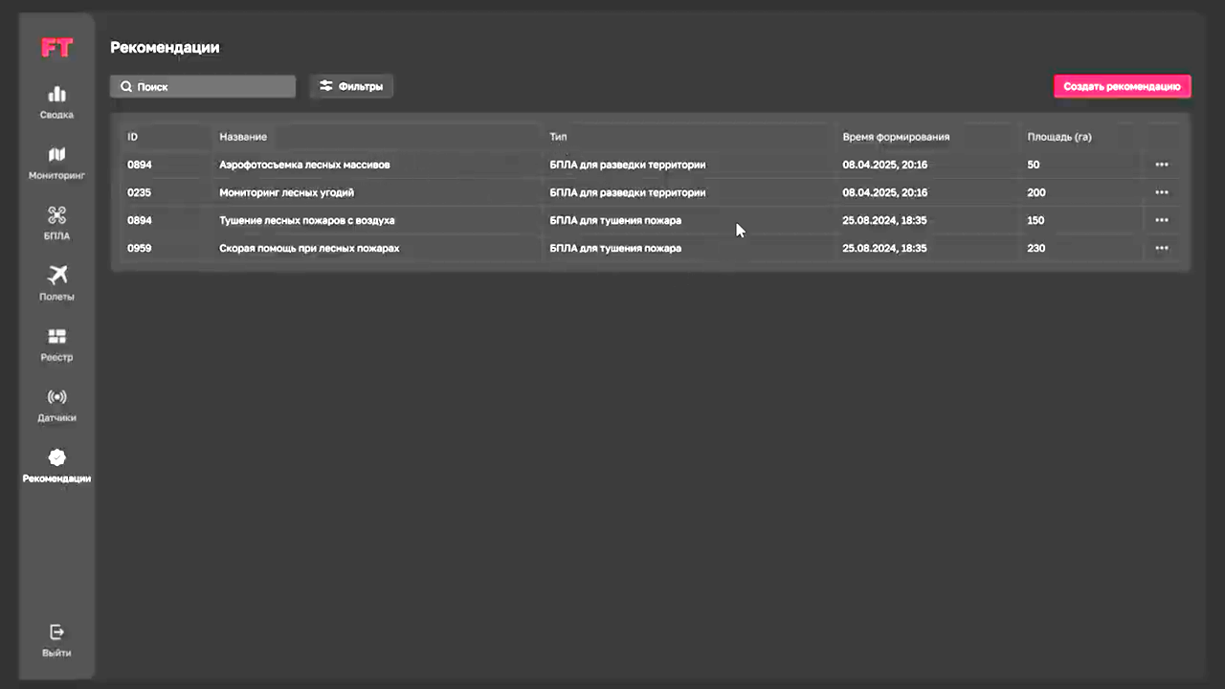
Интерфейс системы
25

